Slide 1


物理光学
主讲：涂兴华
tuxh@njupt.edu.cn

Slide 2
主要内容
1、双折射的电磁理论
2、晶体光学性质的图形表示

Slide 3
第8章 光的偏振与晶体光学基础
8.3 双折射的电磁理论

Slide 4




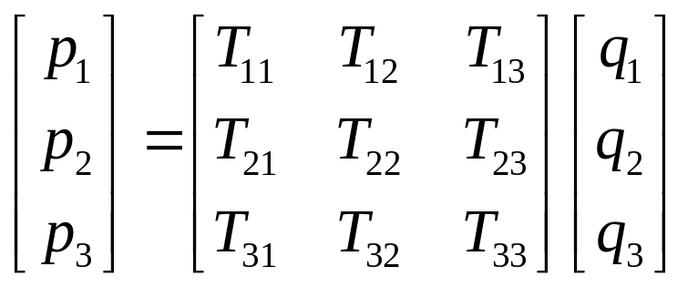
晶体的介电张量
张量的概念
张量是使一个矢量与一个或多个其它矢量相关联的量。
例如两个矢量 和 相关，其一般形式为：
表示关联矢量 与 的一个二阶张量。 在直角坐标系中上式它可以写成矩阵的形式：

Slide 5
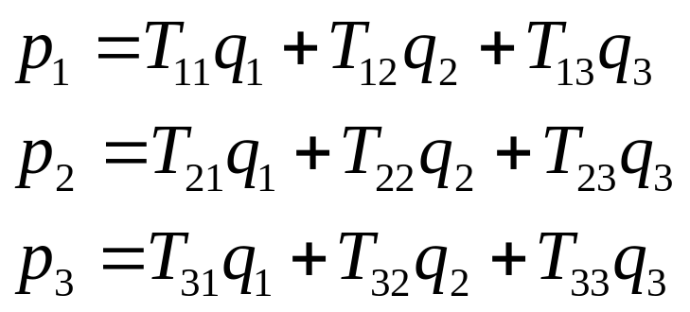
晶体的介电张量
张量的概念
还可以写成分量表示式：
说明：二阶张量完全可以用一个矩阵来定量表示，一般在三维空间当中采用一个3*3阶矩阵来表示两个矢量的关系。

Slide 6

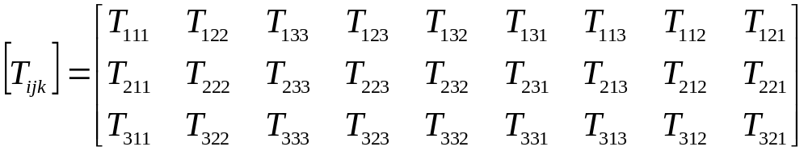
晶体的介电张量
张量的概念
为三阶张量，有三个下标，包含27个分量，用3*9阶矩阵来表示。
与之类似，四阶张量包含81个分量，要用3*27阶矩阵来表示。
高阶张量，以此类推。

Slide 7
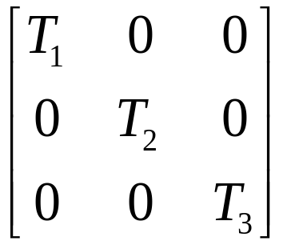
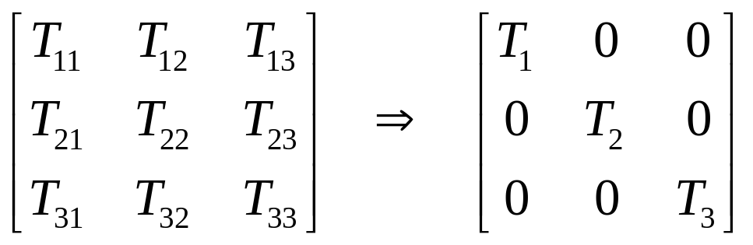
晶体的介电张量
张量的概念
二阶张量只有三个对角分量非零，称为对角化张量 。
由于张量的分量与坐标有关，因此当坐标系发生变化时，张量的表示式也要发生变化。
二阶张量存在一个主轴直角坐标系，当坐标系变换为主轴坐标系时，二阶张量可变换为对角化张量。

Slide 8
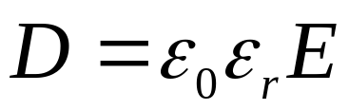


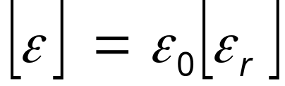
晶体的介电张量
在各向同性介质中，电位移矢量D与E满足
或
这里，介电常数是标量，即电位移矢量与电场矢量方向相同，或者说，D矢量的每个分量只与E矢量的相应分量线性相关。
在各向异性介质中，电位移矢量D与E满足
这里，介电常数 是二阶张量。

Slide 9
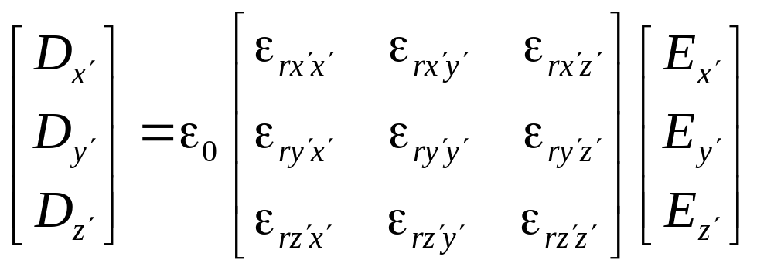
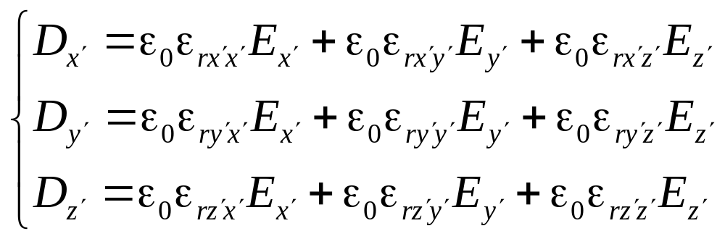
晶体的介电张量
写成矩阵的形式为：
写成多项式为：
电位移矢量D的每个分量均与E矢量的各个分量线性相关。 在一般情况下，此时的D和E的方向是不相同的。

Slide 10
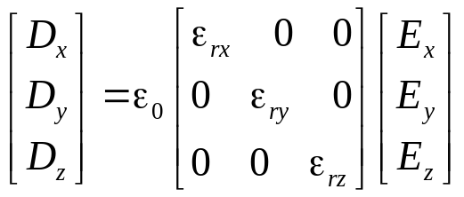



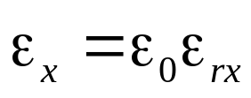
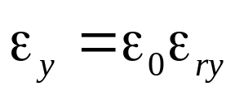
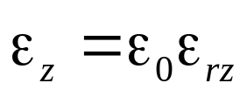
晶体的介电张量
在晶体中总能找到一个直角坐标系xyz，使得在该坐标系变化下，晶体的介电张量可化简为对角化张量。则在xyz坐标系下，该晶体D矢量与E矢量之间的关系可表示为
把该坐标系的x、y、z轴方向称为该晶体的主轴方向；
其中， 、 、 称为主相对介电常数，把 、 、 称为主介电常数。

Slide 11
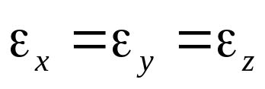
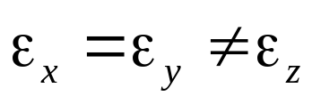
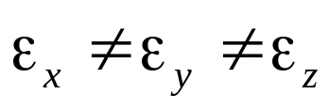
晶体的介电张量
若晶体的 、 时，则该晶体属于立方晶系，其光学性质为各向同性。
若晶体的 时，则该晶体属于单轴晶体，其中光轴方向平行于z轴方向。
若晶体的 时，则该晶体属于双轴晶体。

Slide 12
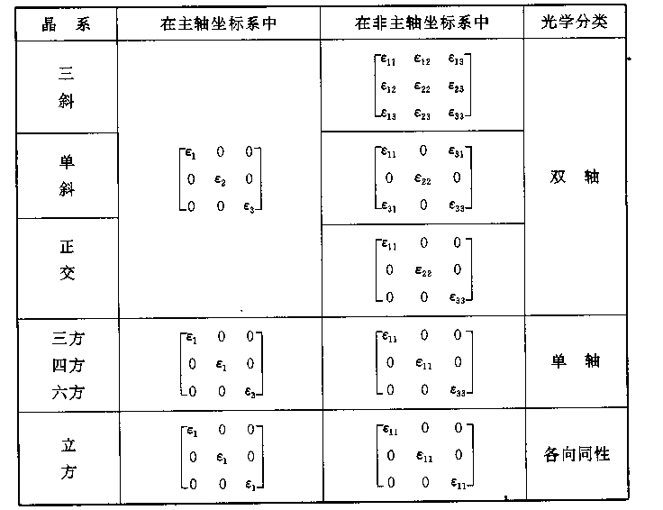
晶体的介电张量

Slide 13
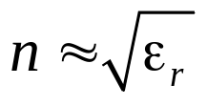
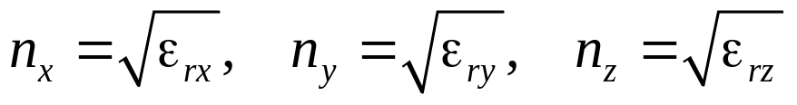
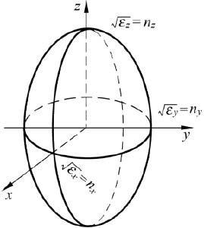
晶体的主折射率
根据麦克斯韦关系
定义三个主折射率：
物理意义：
反映了介质对振动方向沿某个主轴方向的线偏振光波的折射特性。

Slide 14
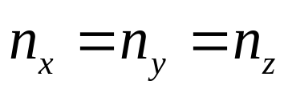
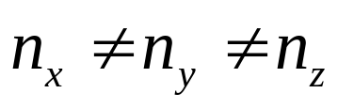
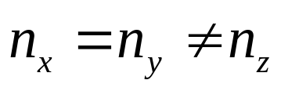
晶体的主折射率
若晶体的 、 时，即 ， 则该晶体属于立方晶系，其光学性质为各向同性。
若晶体的 时，即 ，则该晶体属于双轴晶体。
若晶体的 时，即 则该晶体属于单轴晶体，其中光轴方向平行于z轴方向。

Slide 15
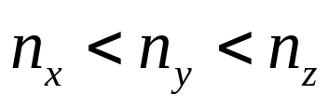
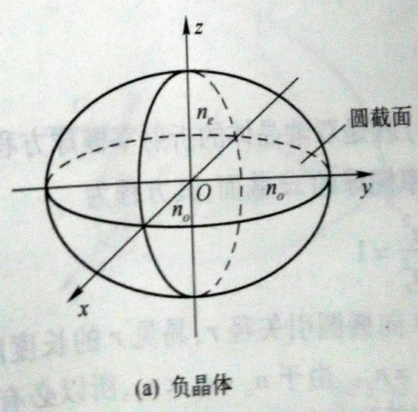
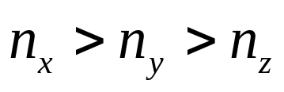
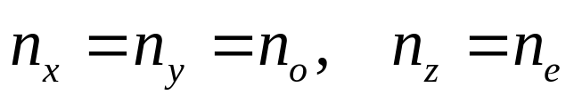
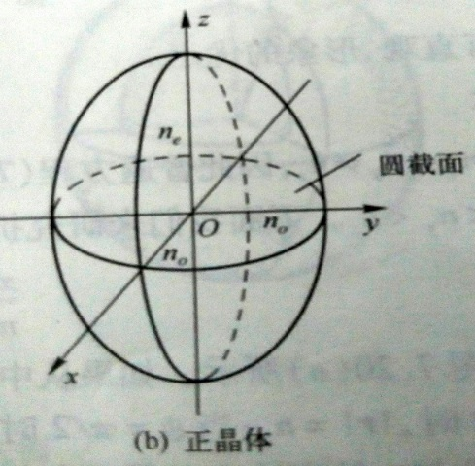
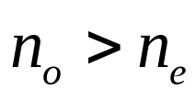
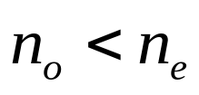
晶体的主折射率
规定：
若 ,称为正晶体；
若 ,称为负晶体。
对于单轴晶体： ，则
若 ,负单轴晶体（方解石）；
若 ,正单轴晶体（石英）。

Slide 16
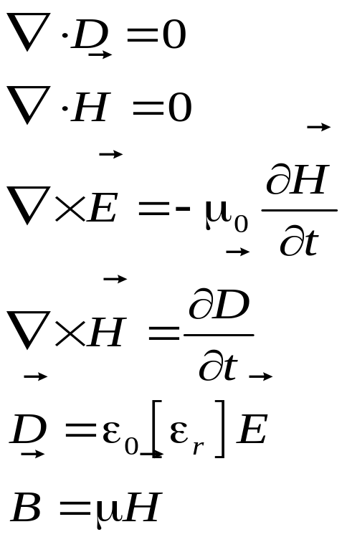
单色平面波在晶体中的传播
麦克斯韦方程组及物质方程
在均匀透明、不导电、非磁性、无自由电荷的各向异性介质中，麦克斯韦方程组及物质方程可表示为

Slide 17
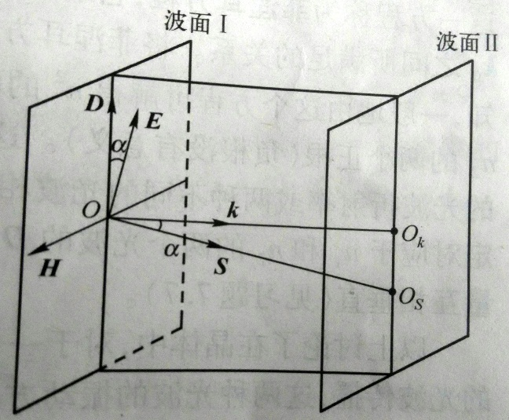
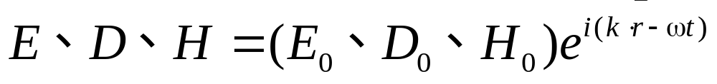
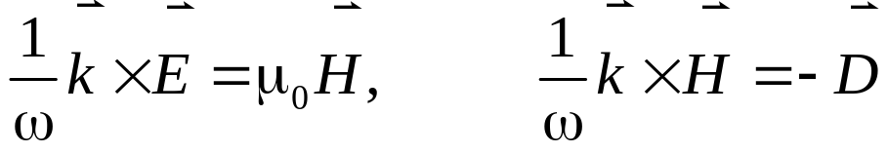
单色平面波在晶体中的传播
光波与光线
单色平面波：
代入麦克斯韦方程组，可得

Slide 18




单色平面波在晶体中的传播
光波与光线
① 垂直于 和 ， 垂直于 和 ，所以 垂直于 、 、 ，因此 、 、 在垂直于 的同一平面内。
在一般情况下， 和 是不在同一方向上。

Slide 19
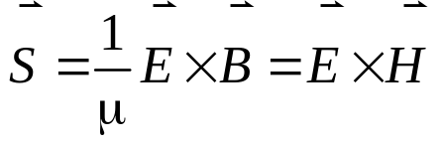

单色平面波在晶体中的传播
光波与光线
② 、 和 构成右手螺旋正交关系。
而坡印亭矢量
垂直于 和 ，故 、 、 、 同在一个平面上，并且在一般情况下， 和 的方向不同，其夹角与 和 之间的夹角相同。

Slide 20
单色平面波在晶体中的传播
光波与光线
结论：
一般情况下，在各向异性的晶体中，光的能量传播方向通常与光波法线方向（波矢方向）不同。

Slide 21


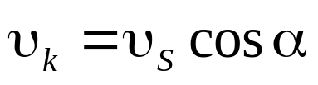

单色平面波在晶体中的传播
光波与光线
晶体中，光波的相速度是光波等相面传播速度，又称为法线速度 。
光线速度是单色波光能量的传播速度 。
其中， 为法线方向与光线方向夹角。
有
可以理解为，单色平面光波的相速度是其光线速度在波阵面法线方向上的投影。

Slide 22
单色平面波在晶体中的传播
光波与光线
晶体光学基本特性之一：
在一般情况下，光在晶体的相速度和光线速度分离，其大小和方向均不相同。

Slide 23
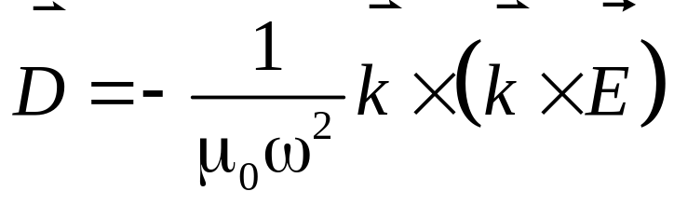
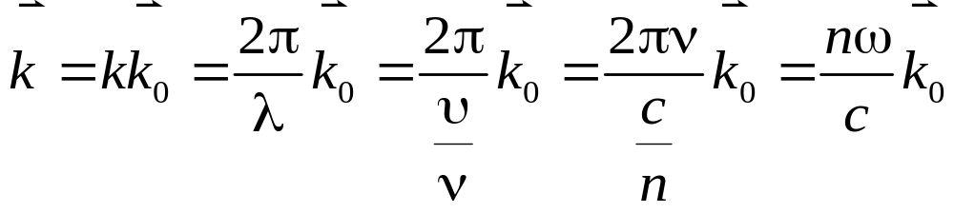
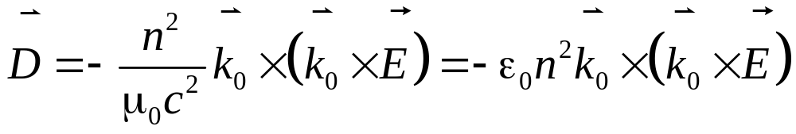
单色平面波在晶体中的传播
光在晶体中传播的菲涅尔方程
将左式代入右式，并消去H，得
波矢可表示为

Slide 24
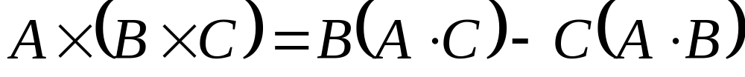
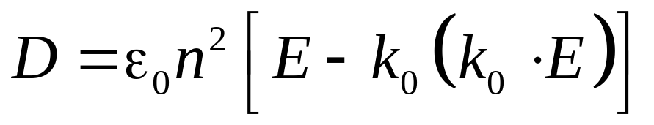
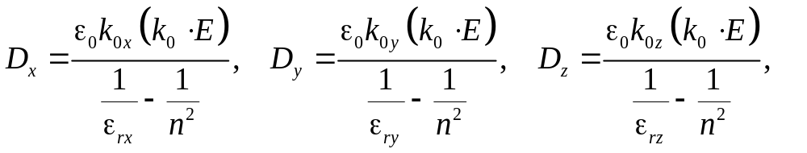
单色平面波在晶体中的传播
光在晶体中传播的菲涅尔方程
利用矢量恒等式：
写成分量形式，并根据D_{i}~E_{i}的关系，整理得

Slide 25

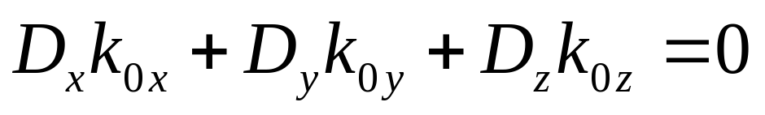
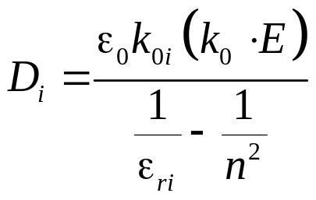
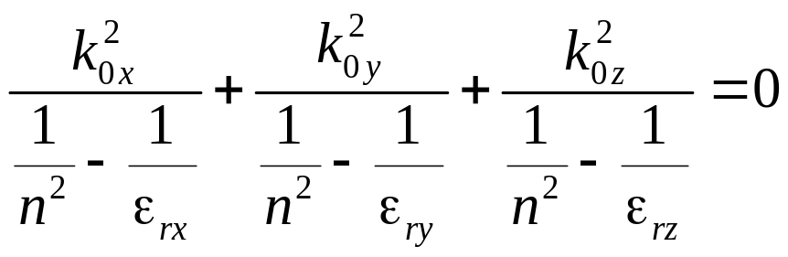
单色平面波在晶体中的传播
光在晶体中传播的菲涅尔方程
该式描述晶体中传播的光波法线方向k与折射率n和晶体光学参量（主相对介电常数）的关系。
——菲涅尔方程

Slide 26
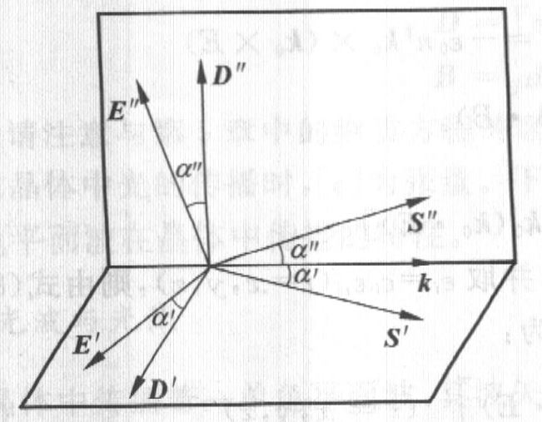
单色平面波在晶体中的传播
光在晶体中传播的菲涅尔方程
小结
1）对一定的晶体，光的折射率（或相速度）随光波法线方向k变化而改变——晶体的各向异性。
2）是n²的二次方程，由此方程可解得两个实根n′、n″。对应每个入射光波法线方向k, 有两个具有不同的折射率或不同相速度的线偏振光波，且两者D矢量互相垂直。
3）一般情况下，这两个光波各自的D与E矢量不平行，即有不同的光线方向。

Slide 27
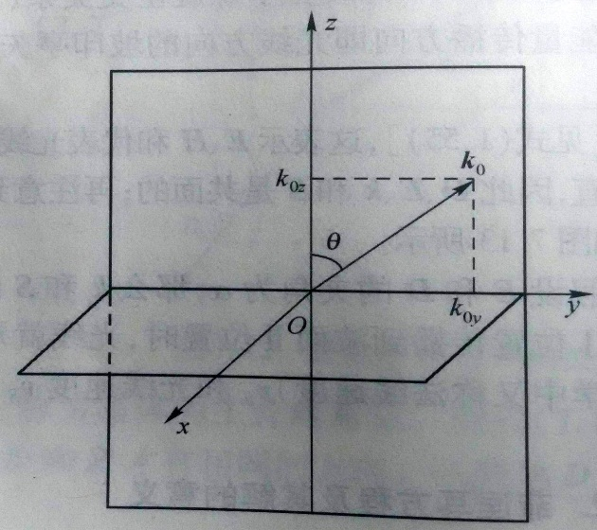
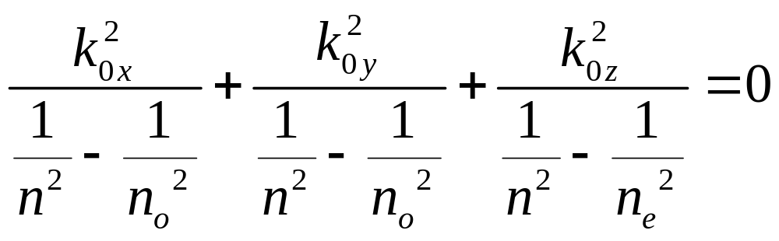
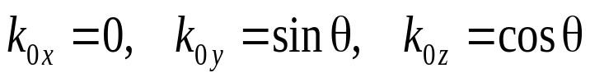
单色平面波在晶体中的传播
单轴晶体的双折射
将单轴晶体的主折射率代入菲涅尔方程，则有
选取主轴坐标系xyz，使给定的光波法线位于yz平面内，
代入菲涅尔方程，可得

Slide 28
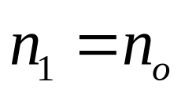





单色平面波在晶体中的传播
单轴晶体的双折射
解该方程，可得到两个解（负根舍去）：
第一个解与光的传播方向无关，与之相应的光波即为o光。
第二个解与波的传播方向有关，随θ变化，即e光。
特例1：对于e光，
当 时（k垂直z轴），
特例2：对于e光，
当 时（k平行z轴），

Slide 29




单色平面波在晶体中的传播
单轴晶体的双折射
确定两种光波的偏振态
——寻常光波
将 及 代入到(8.3.22）式，根据电位移矢量与电场强度之间的关系，得到
第二、三式系数行列式不等于零，则E_{y}=E_{z}=0；
第一式系数为零，E_{x}必为非零解。

Slide 30
单色平面波在晶体中的传播
单轴晶体的双折射
确定两种光波的偏振态
——寻常光波
O光的E矢量平行于x轴，即垂直于k矢量与z轴（光轴）决定的平面；
O光的D矢量与E矢量平行(S矢量与k矢量也平行）。
对于O光的D矢量，有D_{y}＝D_{z}＝0，
O光是线偏振光。且D矢量和E矢量方向一致，即光线方向与光波法线方向一致。

Slide 31


单色平面波在晶体中的传播
单轴晶体的双折射
确定两种光波的偏振态
——非常光波
将 及 代入到(8.3.22）式，得到
第二、三式系数行列式等于零，故E_{y}和E_{z}有非零解；
第一式系数不为零，则E_{x}＝0，即D_{x}也为零 。说明e光的D矢量和E矢量都在yz平面内，它们与o光的D或E矢量垂直。

Slide 32

单色平面波在晶体中的传播
单轴晶体的双折射
确定两种光波的偏振态
——非常光波
表明：对于一定的晶体，当光波的传播方向确定时，其产生的e光的E和D矢量都是线偏振，而且，一般两者方向不一致。相应地，e光的波法线方向与光线方向一般也不一致。

Slide 33

单色平面波在晶体中的传播
单轴晶体的双折射
晶体光学中，把光波法线方向与光线方向的夹角称为离散角。
对于单轴晶体，o光的离散角恒等于零；
e光的离散角可推导得到为（过程略）：

Slide 34
第8章 光的偏振与晶体光学基础
8.4 晶体光学性质的图形表示

Slide 35
前言
折射率椭球（光率体）
折射率曲面（波矢面）
法线面
菲涅耳椭球
光线面
相速卵形面

Slide 36




折射率椭球
在主轴坐标系中，物质方程为：
则晶体中的光波电场能量密度为
故有
在给定能量密度的情况下，方程为D空间的椭球面。

Slide 37




折射率椭球
或者用主折射率来表示：
令
则有
归一化后的直角坐标系xyz中的椭球面，即在主轴坐标系中的折射率椭球方程。

Slide 38


折射率椭球
a. 椭球的三个半轴长分别等于三个主相对介电常数的平方根（主折射率），方向分别与介电主轴方向一致。
b. 以椭球中心O点出发的每一矢径方向，代表D矢量的振动方向，长度为D在此方向振动的光波折射率。

Slide 39

折射率椭球
c.过原点作指定波法线方向的垂面与椭球的截线一般为椭圆。
椭圆的长半轴和短半轴方向为该波法线方向允许的两个光波的D矢量方向；长半轴和短半轴的长度就等于该两个光波的折射率n₁和n₂ 。
折射率椭球的物理意义：
表征晶体折射率在晶体空间的各个方向上全部取值分布的几何图形。

Slide 40




折射率椭球
以单轴晶体为例，
则折射率椭球方程为
若 ,负单轴晶体（方解石）；
若 ,正单轴晶体（石英）。

Slide 41
折射率椭球
以单轴晶体为例，
a.椭球在xy平面上的截线一定是半径为n_{o}的圆。
表示光波沿z轴方向传播时，只有一种折射率为n_{o}的光波，即不发生双折射。
b.椭球在xz、yz或其它包含z轴的平面上的截线是一个椭圆，其两个半轴长度分别为n_{o} 和n_{e}。
表示光波垂直z轴传播时，有双折射，而且o光折射率为n_{o} ，e光折射率为n_{e} 。

Slide 42


折射率椭球
以单轴晶体为例，

Slide 43



折射率曲面和波矢面

Slide 44



折射率曲面和波矢面
折射率曲面在主轴坐标系中的方程

Slide 45

折射率曲面和波矢面
代入上式得
立方晶体的折射率曲面是一个半径为n_{o}的球面，在所有的k方向上，折射率都等于n_{o}，光学上是各向同性。

Slide 46


折射率曲面和波矢面
代入上式得
或
单轴晶体的折射率曲面是一个双层曲面，它是由一个半径为n_{o}的球面和一个以z轴为旋转轴的的旋转椭球面构成的。球面对应为o光的折射率曲面，旋转椭球面表示的是e光的折射率曲面。
两者切于z轴。

Slide 47



折射率曲面和波矢面
对于单轴晶体，
单轴晶体的折射率曲面是一个双层曲面，它是由一个半径为n_{o}的球面和一个以z轴为旋转轴的的旋转椭球构成的。球面对应为o光的折射率曲面，旋转椭球表示的是e光的折射率曲面。
两者切于z轴。

Slide 48
折射率曲面和波矢面
说明：
1. 折射率曲面在任一矢径末端处的法线方向就是与该矢径所代表的波法线k₀相应的光线方向s。
折射率曲面对于光在界面上的反射、透射方向的讨论比较有利，而折射率椭球则比较适用于处理偏振效应的问题。

Slide 49




折射率曲面和波矢面
说明：
3. 对于折射率曲面，如果将其矢径长度乘以 ，就构成一个新曲面的矢径 ，这个曲面叫作波矢面，通常记为：
（ ，k）曲面
其矢径方向:平行给定的波法线方向 ；
矢径长度:等于与 相应的两个波的波数。

Slide 50



法线面
法线面又叫法线速度面或相速度面。
从晶体中任一点O出发，引各个方向的波法线速度矢量 ，其末端的轨迹就是法线面。
因此，对于某个给定波法线方向 ，总能从法线面上找到一个矢径平行于该方向，而矢径长度等于该波法线方向允许的两个光波的相速度，即
显然，法线面也是双层曲面。

Slide 51


光线面
从晶体中任一点O出发，引各个方向的光线速度矢量 ，其末端的轨迹就是光线面。
因此，光线面的矢径平行于某个给定的光线方向，而矢径长度等于该光线方向允许的两个光波的线速度，即
显然，光线面也是双层曲面。

Slide 52




光线面
光线面方程的推导类似于前述折射率曲面方程的推导过程：
——光线方程
其中，
是入射光线方向在主轴上的分量
主速度

Slide 53



光线面
光线面方程的推导类似于前述折射率曲面方程的推导过程：
将 和 代入光线方程，可得
——光线面方程

Slide 54



光线面
以单轴晶体为例，
代入光线面方程，得
单轴晶体的光线面是一个双层曲面，它是由一个球面和一个以z轴为旋转轴的的旋转椭球面构成。球面对应o光的光线面，旋转椭球面表示e光的光线面。两者切于z轴。

